Slide 1
SINH HỌC 7

Slide 2
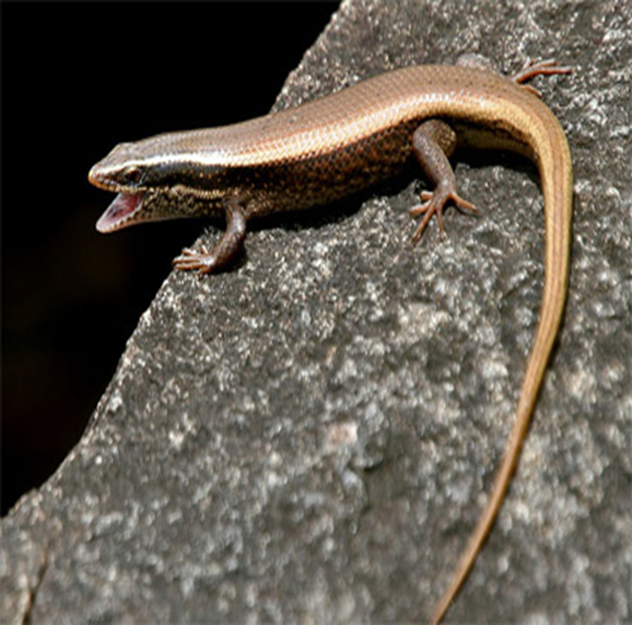
KIỂM TRA MIỆNG
Trình bày đặc điểm cấu tạo ngoài của thằn lằn bóng đuôi dài thích nghi với đời sống ở cạn?

Slide 3
CẤU TẠO TRONG CỦA THẰN LẰN
Bài 39- Tiết 43
NỘI DUNG BÀI HỌC
Bộ xương
Các cơ quan dinh dưỡng
Tiêu hoá
Tuần hoàn và hô hấp
Bài tiết
III. Thần kinh và giác quan
1. Thần kinh
2. Giác quan

Slide 4
CẤU TẠO TRONG CỦA THẰN LẰN
Bài 39 – Tiết 43
Bộ xương
Em hãy xác định các xương của thằn lằn.
Sự xuất hiện của xương sườn cùng với xương mỏ ác có vai trò quan trọng trong sự hô hấp của thằn lằn.

Slide 5
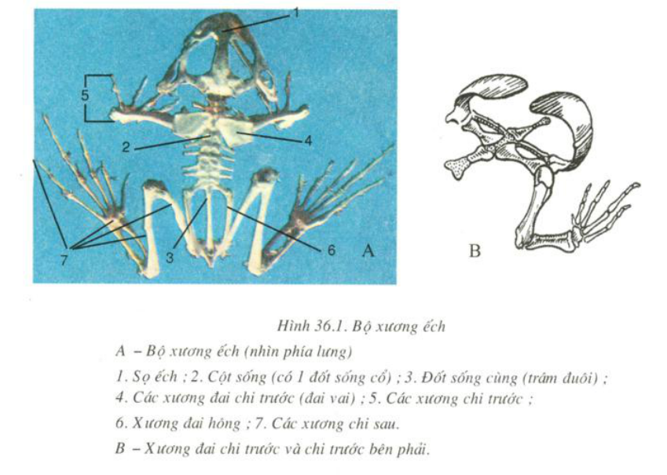
CẤU TẠO TRONG CỦA THẰN LẰN
Bộ xương
Hãy nêu sự sai khác của bộ xương thằn lằn so với bộ xương của ếch?

Slide 6
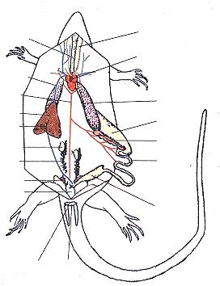
- Xác định các bộ phận thuộc hệ tiêu hóa của thằn lằn?
CẤU TẠO TRONG CỦA THẰN LẰN
Bộ xương
1
Thực quản
II. Các cơ quan dinh dưỡng
Tiêu hoá
Gan
6
2
Dạ dày
Mật
7
8
Tụy
3
Ruột non
- Nêu sự sai khác so với ếch.
4
Ruột già
5
Huyệt

Slide 7
CẤU TẠO TRONG CỦA THẰN LẰN
Bộ xương
II. Các cơ quan dinh dưỡng
Tiêu hoá
Ống tiêu hóa phân hóa.
Ruột già có khả năng hấp thụ lại nước.

Slide 8
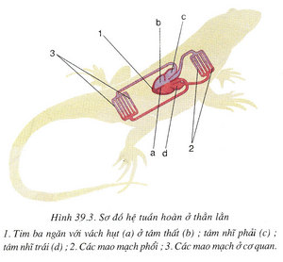
CẤU TẠO TRONG CỦA THẰN LẰN
Bộ xương
II. Các cơ quan dinh dưỡng
2. Tuần hoàn và hô hấp
a. Tuần hoàn
Trình bày đặc điểm hệ tuần hoàn.

Slide 9
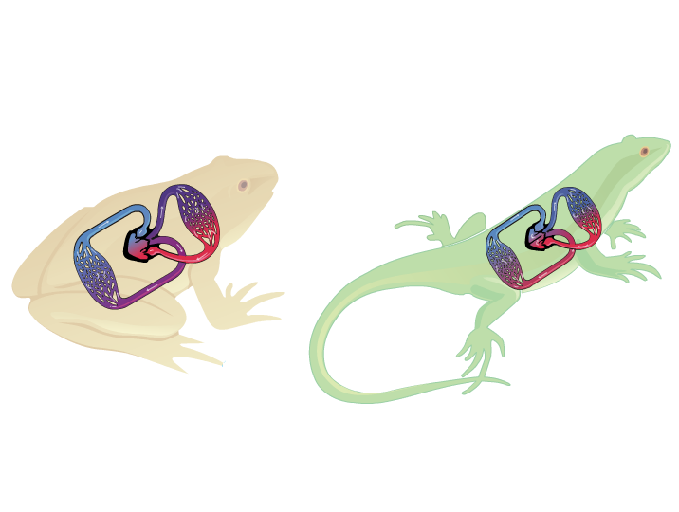
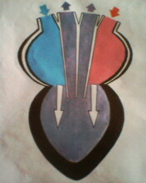
CẤU TẠO TRONG CỦA THẰN LẰN
Bộ xương
II. Các cơ quan dinh dưỡng
a. Tuần hoàn
Em hãy so sánh hệ tuần hoàn của ếch và thằn lằn.
Ếch
Thằn lằn

Slide 10
CẤU TẠO TRONG CỦA THẰN LẰN
Bộ xương
II. Các cơ quan dinh dưỡng
b. Hô hấp
12. Khí quản
? Phổi của thằn lằn có đặc điểm gì?
13. Phổi
? Sự thông khí ở phổi được thực hiện như thế nào?

Slide 11
CẤU TẠO TRONG CỦA THẰN LẰN
Bộ xương
II. Các cơ quan dinh dưỡng
3. Bài tiết
? Nêu đặc điểm hệ bài tiết của thằn lằn?
? Nước tiểu đặc của thằn lằn liên quan gì đến đời sống ở cạn?
14.Thận
15. Bóng đái

Slide 12
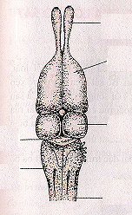
CẤU TẠO TRONG CỦA THẰN LẰN
Bộ xương
II. Các cơ quan dinh dưỡng
III. Thần kinh và giác quan
1. Thùy khứu giác
1. Thần kinh
Não trước và tiểu não phát triển liên quan đến đời sống và hoạt động phức tạp.
2. Não trước
3. Thùy thị giác
5. Tiểu não
Nêu cấu tạo bộ não thằn lằn.
Điểm khác biệt giữa bộ não thằn lằn và bộ não ếch là gì?
6. Hành tủy
4. Tủy sống

Slide 13
CẤU TẠO TRONG CỦA THẰN LẰN
Bộ xương
II. Các cơ quan dinh dưỡng
III. Thần kinh và giác quan
2. Giác quan
- Tai xuất hiện ống tai ngoài.
- Mắt: xuất hiện mi thứ ba.
Thằn lằn bóng đuôi dài

Slide 14
Cấu tạo trong của thằn lằn thích nghi với đời sống ở cạn, thể hiện ở hệ tiêu hóa có (1) ........................ phân hóa rõ rệt, ruột đã có thêm (2) .................. để hấp thụ lại nước. Hô hấp hoàn toàn bằng (3) .......... Hệ tuần hoàn xuất hiện thêm (4) ......................... ở tâm thất nên máu đi nuôi cơ thể là máu ít pha hơn ếch.
TỔNG KẾT
Câu 1. Điền từ thích hợp vào chỗ trống:
ống tiêu hóa
ruột già
phổi
vách ngăn hụt

Slide 15
TỔNG KẾT
Câu 2. Hãy nêu sự sai khác của bộ xương thằn lằn so với bộ xương của ếch?

Slide 16
Câu 3: So sánh sự sai khác giữa hệ tuần hoàn của cá, ếch, thằn lằn?
TỔNG KẾT
Thằn lằn
Tim: 3 ngăn, tâm thất có vách hụt.
2 vòng tuần hoàn.
Máu đi nuôi cơ thể là máu ít pha hơn.
Đáp án
Ếch
Tim: 3 ngăn.
2 vòng tuần hoàn.
Máu pha đi nuôi cơ thể.
Cá
Tim: 2 ngăn.
1 vòng tuần hoàn.
Máu đỏ tươi
đi nuôi cơ thể.

Slide 17
HƯỚNG DẪN HỌC TẬP
Đối với tiết học này:
+ Học bài.
+ Trả lời câu hỏi 3 SGK/129.
Đối với tiết học tiếp theo:
+ Sưu tầm tranh ảnh 1 số loài Bò sát.
+ Soạn bài 40. ĐA DẠNG VÀ ĐẶC ĐIỂM CHUNG CỦA LỚP BÒ SÁT.

Slide 18
TIẾT HỌC KẾT THÚC
KÍNH CHÚC QUÝ THẦY CÔ DỒI DÀO SỨC KHỎE!
CHÚC CÁC EM HỌC SINH HỌC TẬP TỐT!

